Slide 1
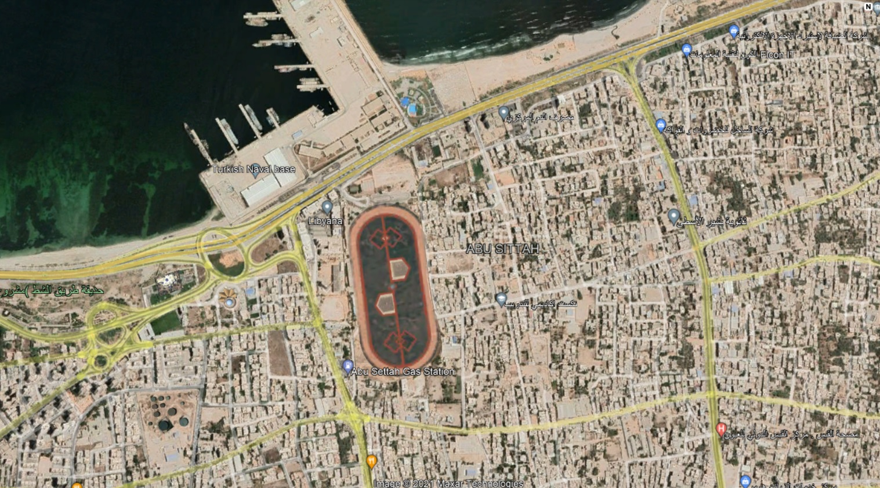
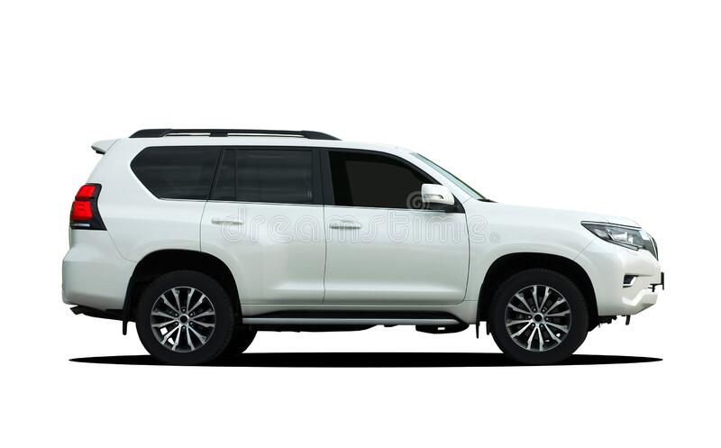
16-10-2021
N
07.30 – 11.00 ATTIVITA ADD S.F. LIBICHE.
MEZZO TUCSON 5-2227110
C.C. D’ANTONIO MASSIMO
SCP 1°cl sc VOZZA COSIMO

